Slide 1
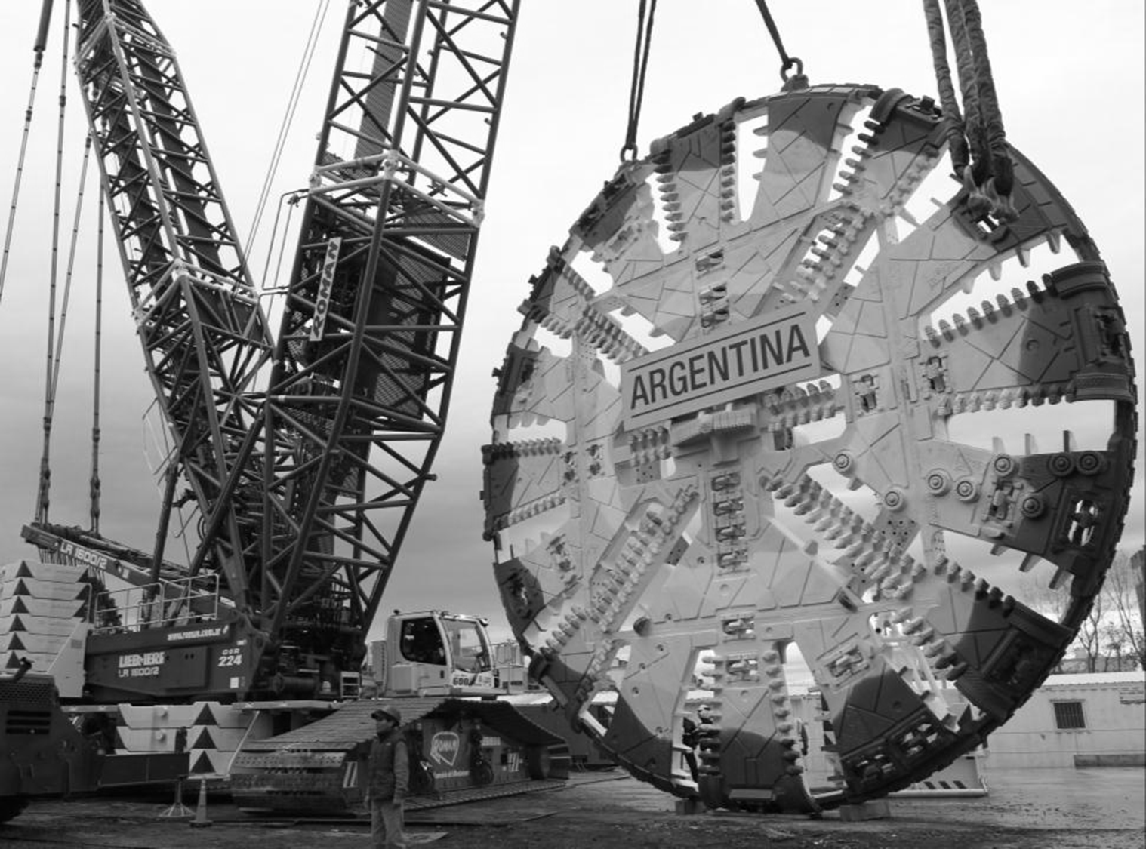
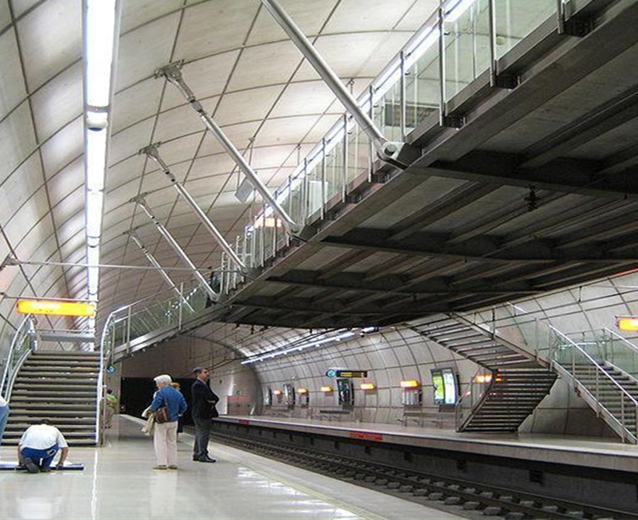
SOTERRAMIENTO DEL FERROCARRIL SARMIENTO
UESS 28 octubre de 2016

Slide 2
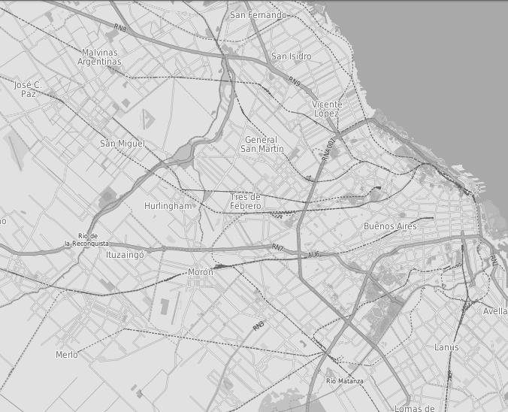
SOTERRAMIENTO DEL FERROCARRIL SARMIENTO
UBICACIÓN
Miserere
Caballito
Ramos Mejía
Floresta
Ciudadela
Villa Luro
Flores
Paso del Rey
Haedo
Liniers
Moreno
Castelar
San Ant. de Pádua
Morón
Ituzaingó
Merlo
PSN Acevedo
PSN Sánchez de Bustamante
PBN Morelos
PBN García Lorca
PSN Argerich
PSN Argerich
PSN Rawson / Pueyrredon
PBN Corvalan
PBN Juncal / Medrano
PBN Pio XII (en ejecución)
PSN Rosa y Blas Parera
PBN Acevedo / Hortiguera
PBN Junín
PBN Rodríguez / Niceto Vega
PBN Córdoba
PBN Solanet / Libertad
PBN Navarro / 25 de Mayo
PBN Bicentenario

Slide 3
SOTERRAMIENTO DEL FERROCARRIL SARMIENTO
TRAMOS Y ESTACIONES
EN CAVERNA
MÉTODO AUSTRÍACO
TUNELADORA
Once
Caballito
Flores
Floresta
Villa Luro
Liniers
Ciudadela
Haedo
Morón
Ramos Mejía
Castelar
Moreno
TRAZA SEGÚN CONTRATO
Gral. Paz
Tramo en trinchera
Tramo soterrado
Tramo en superficie
Nodos / sector de proyecto
Estaciones a reconstruir
Nodo de gran demanda

Slide 4
SOTERRAMIENTO DEL FERROCARRIL SARMIENTO
PREMISAS GENERALES DEL PROYECTO
Construir las estaciones y el túnel debajo de la traza actual SIN INTERFERRIR con el servicio ferroviario
Evitar expropiaciones
Minimizar los impactos de la obra sobre el tránsito peatonal y vehicular del entorno
Uso mínimo del espacio público no ferroviario durante la construcción
Minimización de la interacción con la infraestructura de servicios públicos

Slide 5
SOTERRAMIENTO DEL FERROCARRIL SARMIENTO
UTE – CNS (CONSORCIO NUEVO SARMIENTO)
30%
ODEBRECHT SA
30%
GHELLA SPA
30%
IECSA SA
10%
COMSA SA

Slide 6

SOTERRAMIENTO DEL FERROCARRIL SARMIENTO
BENEFICIOS DE LA 1RA ETAPA HAEDO – CABALLITO 16 km aprox.
8 Estaciones
37 eliminación de pasos a nivel
16,58 km Extensión de la obra
3 minutos Aumento de la frecuencia de 8 a 3 minutos
10 mil Puestos de trabajo directos e indirectos
Mejoría del tránsito Mejoramiento de la circulación urbana. Hoy las barreras están bajas 40 min/hora.
34 millones de pasajeros beneficiados por año
50% Aumento de la capacidad de trasporte de pasajeros
Infraestructura
Mejora de la seguridad, evitando accidentes
Valor de las propiedades mejora de las condiciones ambientales
16 ha de suelo liberado

Slide 7
SOTERRAMIENTO DEL FERROCARRIL SARMIENTO
HISTORIA
Llamado a licitación
23/01/2008
Adjudicación
Acta Inicio de Obra
Firma de Contrato
23/12/2008
21/10/2012
Inauguración PBN Moreno
03/02/2015
Secretaria de Transporte - Min. Plan
ADIF Secretaria de Transporte - Min. Plan
UESS Secretaria de Transporte – Min. Plan
Secretaria de Transporte - Min. Plan
21/02/2006
Secretaria de Transporte -
Min. Plan
UESS Secretaria de Obras de Transporte – Min. Transporte
10/12/2015
Renegociación del Contrato

Slide 8
SOTERRAMIENTO DEL FERROCARRIL SARMIENTO
NUEVA GESTIÓN
REFORMULACIÓN DEL NUEVO CONTRATO
Anteproyecto básico definitivo elaborado por la Secretaria de Planeamiento y SOFSE y entregado a la UTE –CNS.
Determinación de Nuevos precios al 31/01/2016
Nuevo Plan de Trabajo
Nueva Curva de Inversiones
SISTEMA DE CONTRATACIÓN DE LA OBRA POR AJUSTE ALZADO RELATIVO - LLAVE EN MANO.

Slide 9
SOTERRAMIENTO DEL FERROCARRIL SARMIENTO
ACTIVIDADES YA REALIZADAS
Construcción Área de Acopio de Dovelas
Construcción de la Trinchera de Arranque de la TBM en Haedo
Montaje de la Planta de Dovelas en Haedo
Movilización y Montaje de la TBM
Pasaje Bajo Nivel en Moreno (Obra entregada en Enero/15)
Construcción Oficinas (Obrador y Principal) del Contratista y de la Supervisión en Haedo
Elaboración del EIA (Estudio de Impacto Ambiental)
PBA: aprobado por la OPDS
CABA: en proceso de aprobación por el APRA (audiencia publica ya realizada)

Slide 10
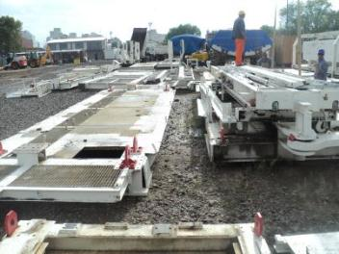
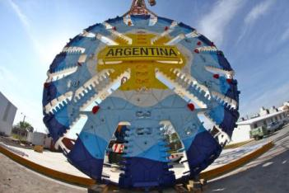
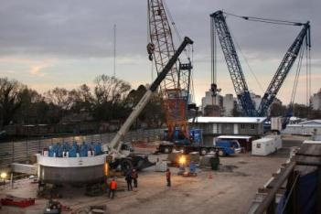
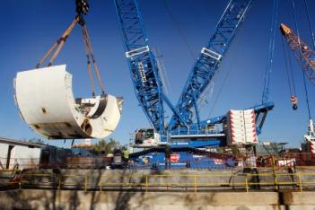
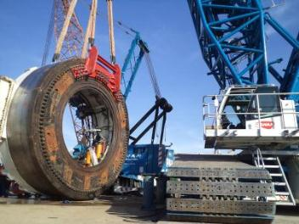
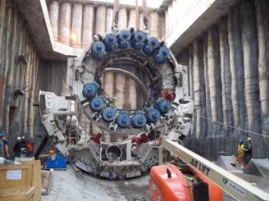
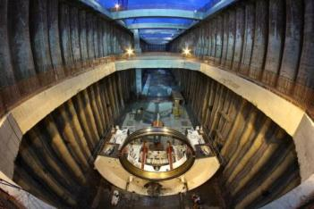
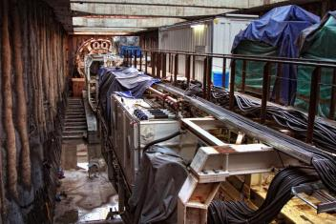
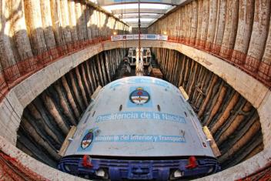
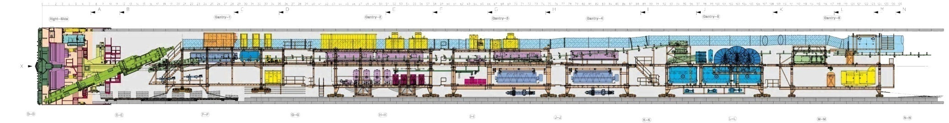
DESCRIPCIÓN DEL PROYECTO – TBM - EPB
Presión Máx. Op.: 4 bar
Propulsión: hidráulica
Potencia de cabeza de corte: 4900 kW
Vel. Rotación cabeza de corte: 3,1 rpm
Fuerza de empuje total: 120753 kN
Torque Nominal: 44082 kNm
Torque Máximo: 54221 kNm
Peso total: 2100 t
Long. Total: 125 m
Radio min. de curvatura: 220 m
División de anillo: 6+1
Largo de segmento (anillo): 1800 mm
Diám. Interno de anillo: 10400 mm
Diám. Externo del anillo: 11120 mm
Diám. Excavación 11460 mm
10
Notes:
₁₀
Potencia de cabeza de corte 4900 kW

Slide 11
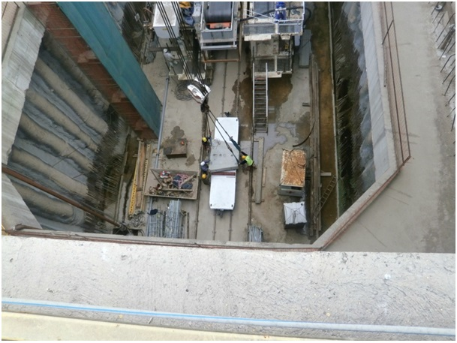
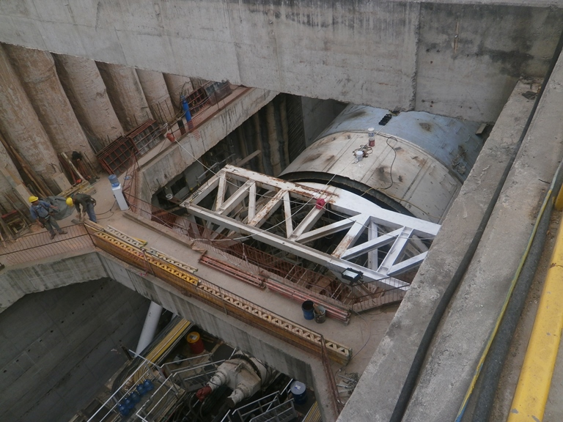
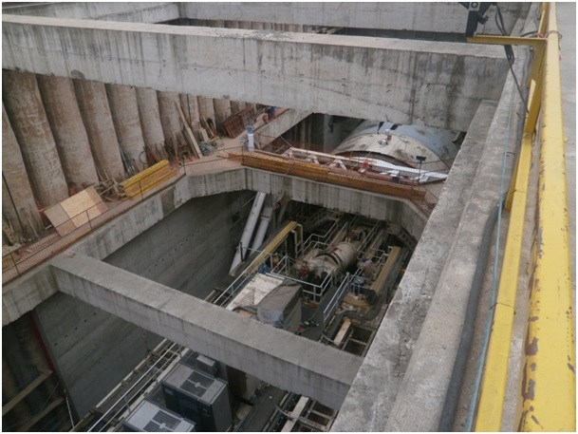
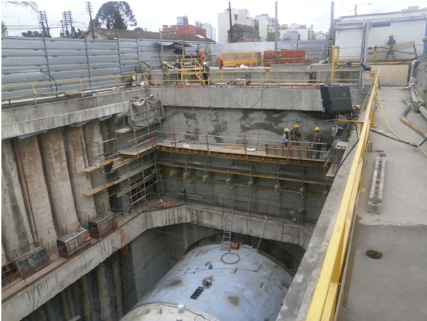

Slide 12
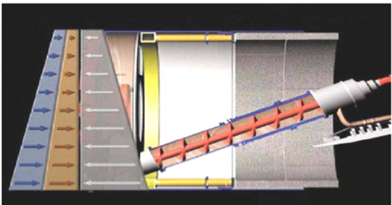
DESCRIPCIÓN DEL PROYECTO – TBM - EPB
Tuneladora a sección completa, dotada con escudo (permite operar en modo cerrado, aportando una presión activa contra el frente de excavación)
Tecnología de excavación EPB: utiliza el material excavado, convenientemente acondicionado, como soporte activo e impermeable del frente.
Principio de funcionamiento: establecer un equilibrio entre el empuje del terreno (considerando también la presión intersticial) y la presión ejercida por el material excavado contenido en la cámara de excavación.

Slide 13
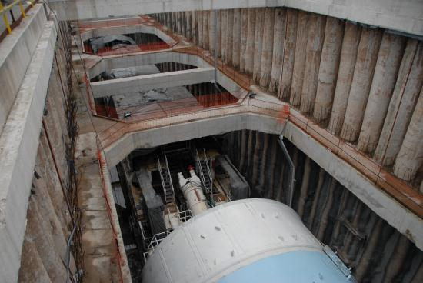
SOTERRAMIENTO DEL FERROCARRIL SARMIENTO
OBRA EJECUTADA – TRINCHERA HAEDO E INSTALACION DE TBM

Slide 14
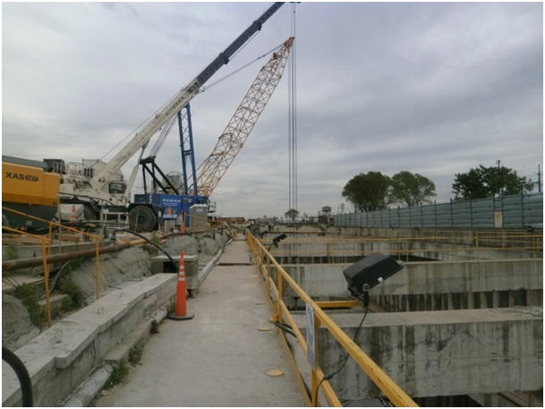

Slide 15
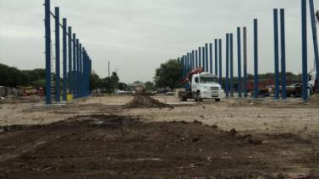
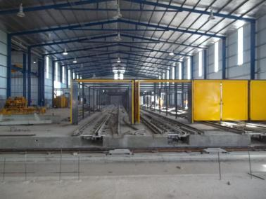
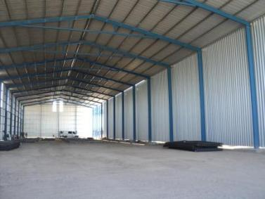
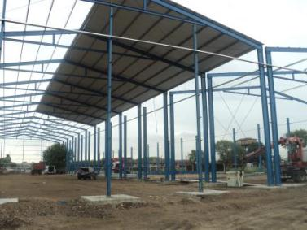
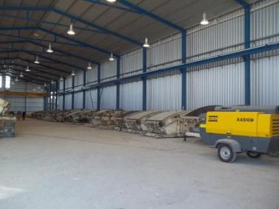
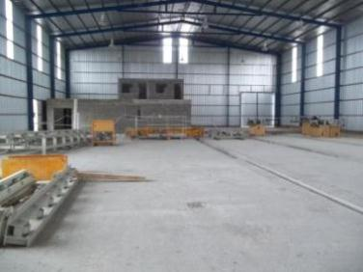
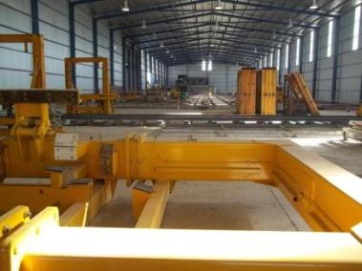
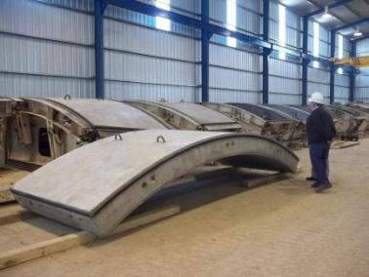
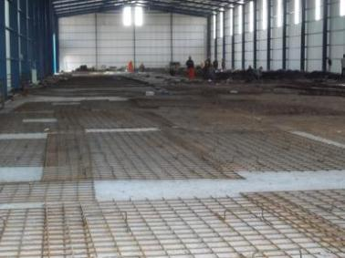
DESCRIPCIÓN DEL PROYECTO – Túnel
Túnel: Compuesto por anillos de geometría única. Permite al túnel describir trayectorias curvas tanto en horizontal como en vertical, en función de su posición relativa.
Anillos: Compuesto por siete dovelas, de tres tipos diferentes. (cuatro, dos y una – denominada clave).
Dovelas: Segmentos de hormigón armado de forma trapezoidal que conforman los anillos.
Notes:
₁₅

Slide 16
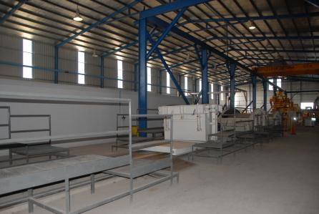
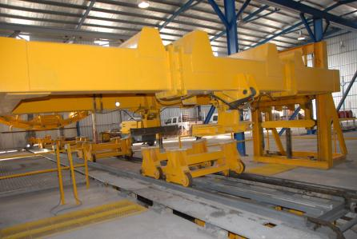
SOTERRAMIENTO DEL FERROCARRIL SARMIENTO
OBRA EJECUTADA – FABRICA DE DOVELAS

Slide 17
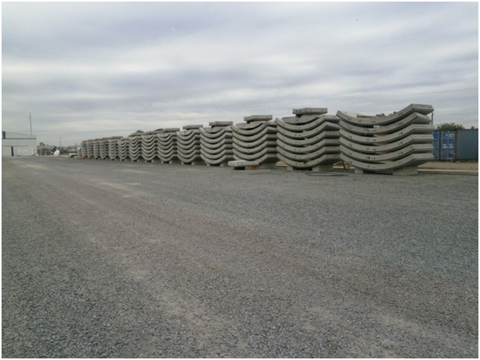
ACOPIO DE DOVELAS

Slide 18
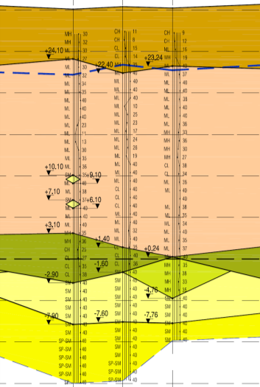
3
Proyecto Soterramiento del Corredor Ferroviario Sarmiento
Estudio Geotécnico
Resumen del Modelo Geológico
Descripción | g | E Tn/cm² | Ko | Cu/C’ Kg/cm² | fu/f´
Limos Arcillosos y Arcillas Limosas de firmeza media a dura | 1.9 | 1 - 1.5 | 0.5 | 0.8/0.0 | 5°/28°
Limos preconsolidados de alta rigidez (tosca). | 1.9 | 3 – 3.5 | 0.5 | 1.0/0.2 | 15°/30°
Arcillas arenosas muy rígidas y limos. | 1.9 | 1.5-2 | 0.5 | 1.0/0.1 | 5°/28°
Acuífero artesiano de arenas muy densas (puelchense) | 2.0 | 3-3.5 | 0.4 | -/0 | -/35°
Pampeano
Superior
Pampeano
(Tosca)
Transición
Arenas
Puelchenses

Slide 19
SOTERRAMIENTO DEL FERROCARRIL SARMIENTO
PUNTOS SINGULARES DEL TRAZADO
INTERFERENCIA CLOACA MÁXIMA
Dadas las condiciones de borde (cercanía de estaciones, cota de la interferencia), obliga a realizar disponer de pendientes extremas.

Slide 20
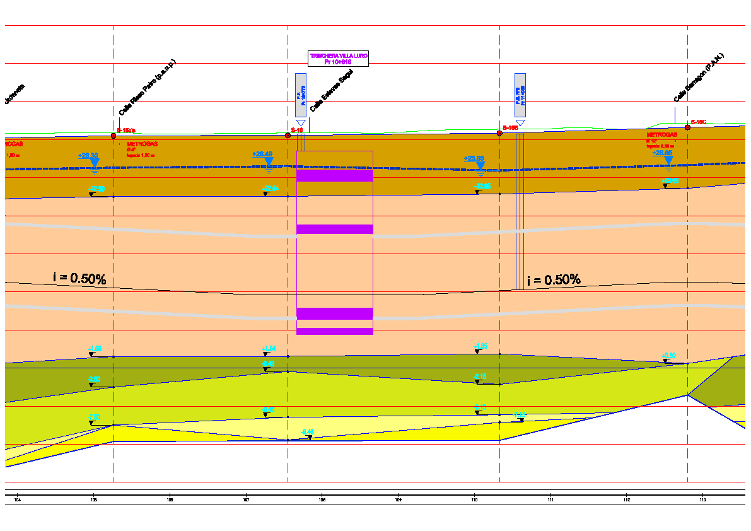
TRINCHERA ABASTECIMIENTO/MANTENIMIENTO TBM
Llegada la TBM a este punto, se libera el tramo Haedo-Villa Luro (ocupado por el back up de la TBM y por el la maquinaria de abastecimiento – retiro de la marina necesarios para la excavación).
El abastecimiento de la TBM/retiro de la marina, podrá realizarse desde Villa Luro reduciéndose las distancias de transporte dentro de túnel.
Se permite el inicio de las obras ferroviarias y civiles en el interior del túnel

Slide 21
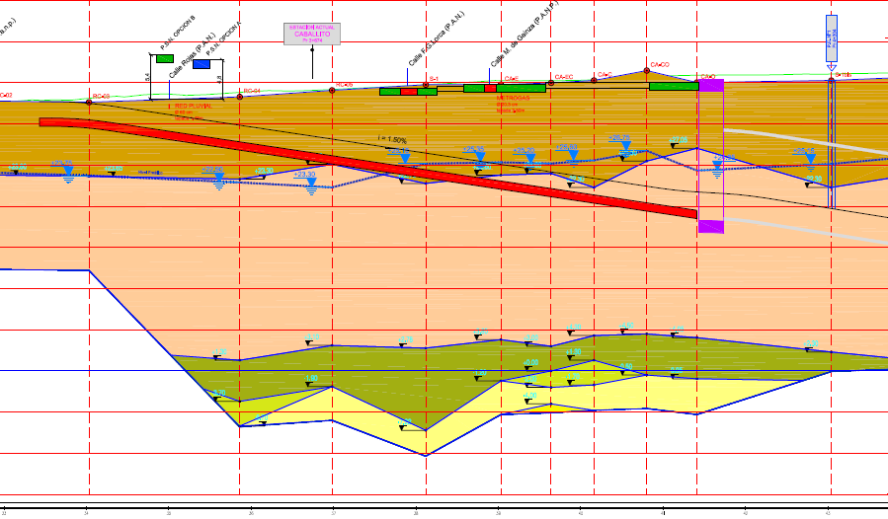
PUNTOS SINGULARES DEL TRAZADO
SALIDA TBM RAMPA CABALLITO
Salida TBM

Slide 22
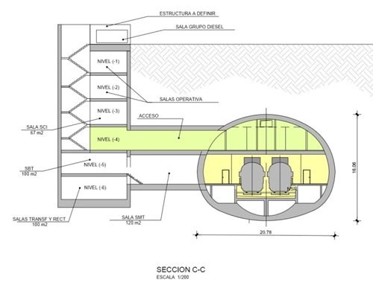
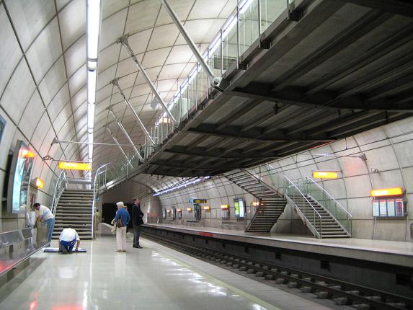
SOTERRAMIENTO DEL FERROCARRIL SARMIENTO
ESTACIÓN TIPO

Slide 23
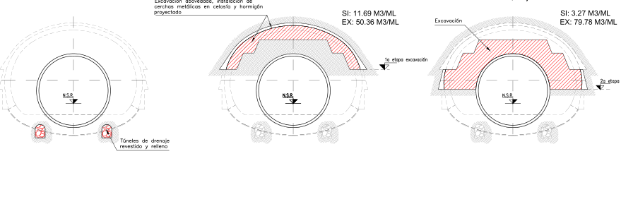
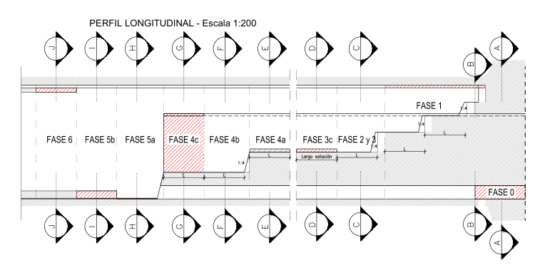
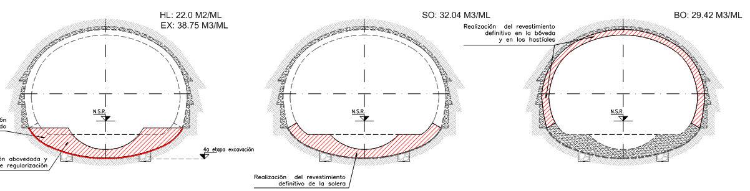
Proyecto Soterramiento del Corredor Ferroviario Sarmiento
Metodología Estaciones

Slide 24
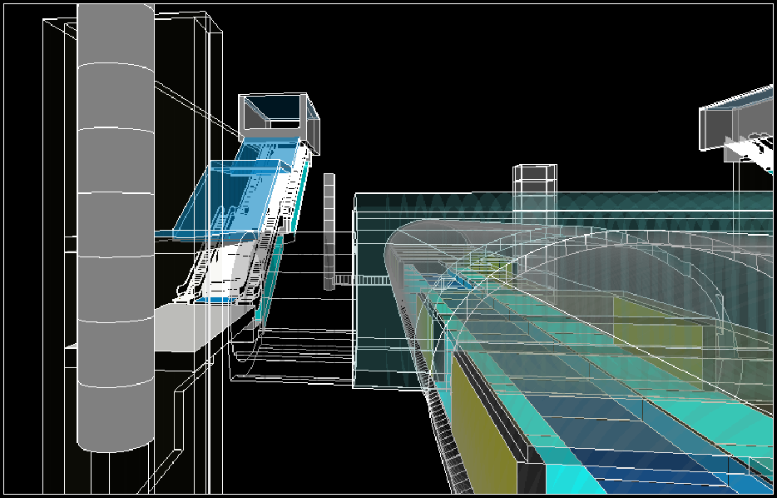
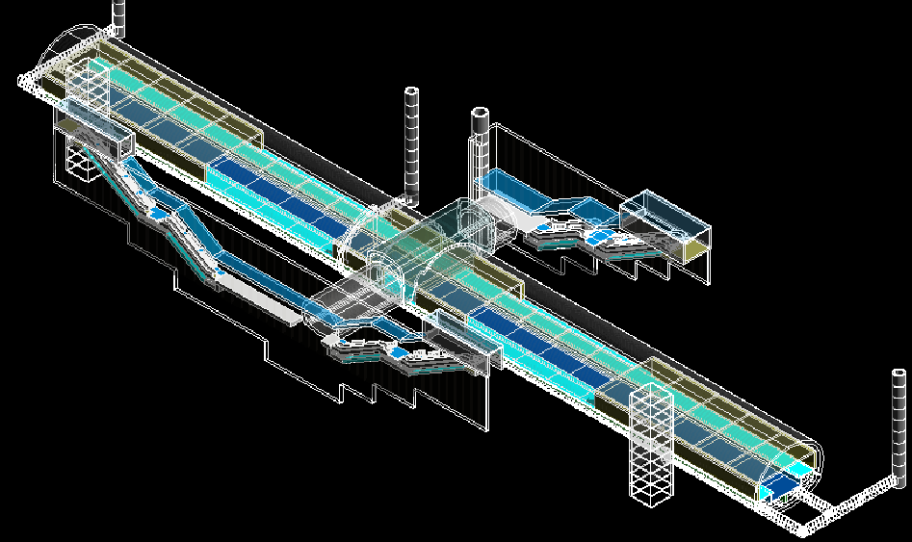
Proyecto Soterramiento del Corredor Ferroviario Sarmiento
Metodología Estaciones

Slide 25
UESS Muchas gracias

